Slide 1
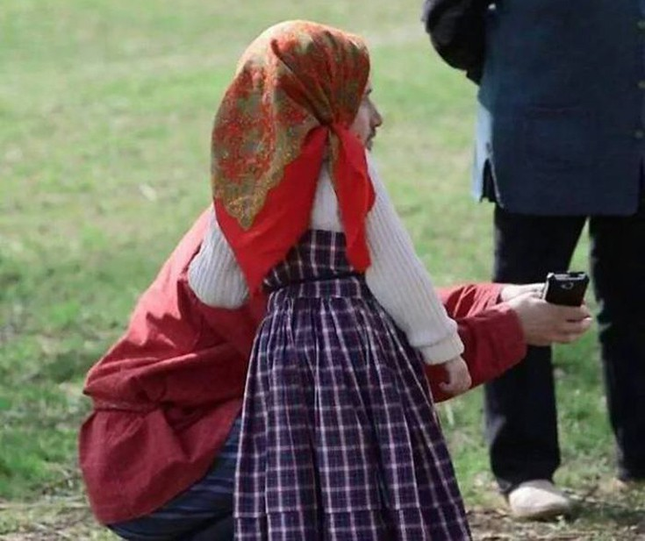

Slide 2


Slide 3
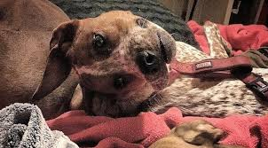

Slide 4


Slide 5
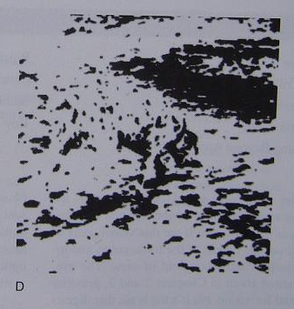

Slide 6
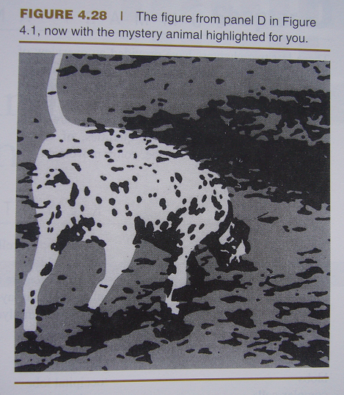

Slide 7
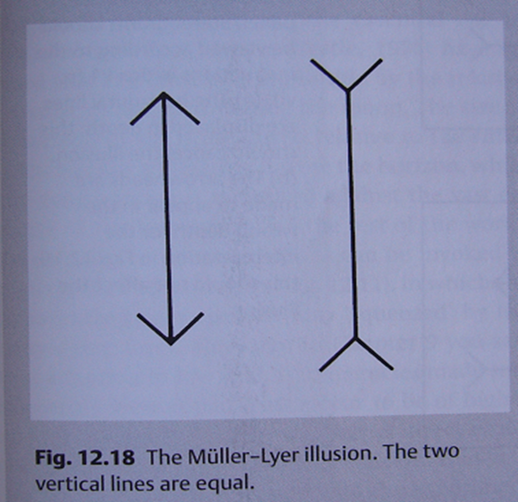

Slide 8
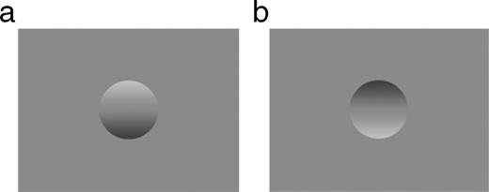

Slide 9
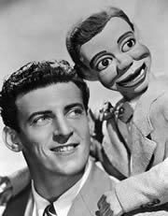
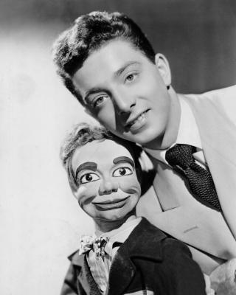

Slide 10
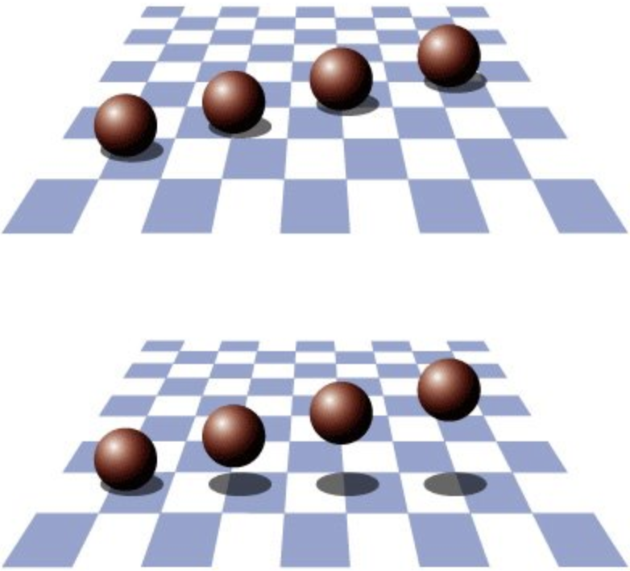
https://www.youtube.com/watch?v=V0WhU1KHd4M

Slide 11
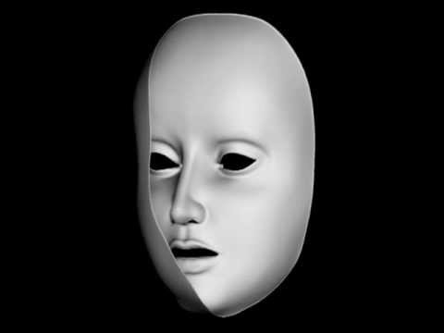
https://www.youtube.com/watch?v=sKa0eaKsdA0

Slide 12
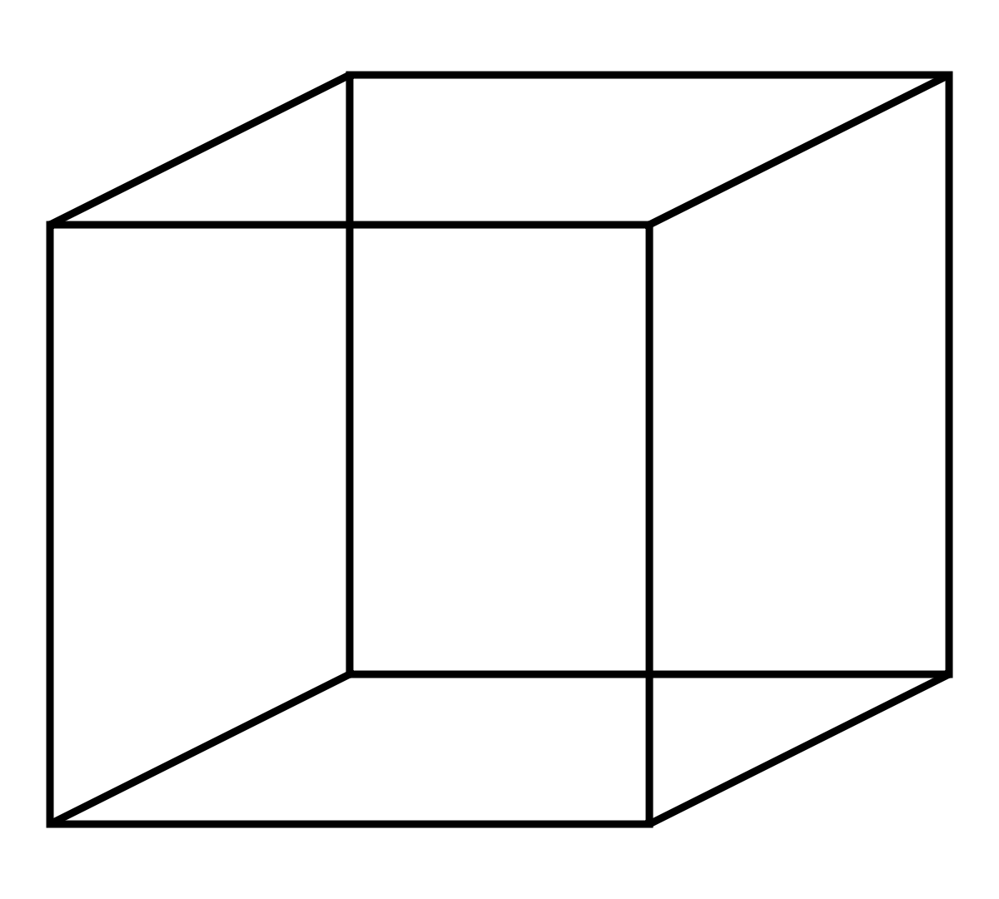
Necker cube (και άλλες αμφίσημες εικόνες)

Slide 13
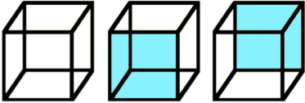

Slide 14


Slide 15
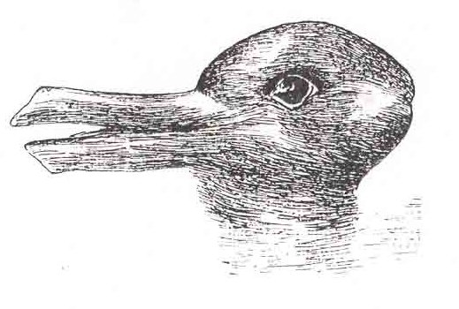

Slide 16

Notes:
Είναι όμως ο κόσμος που αντιλαμβανόμαστε πιστό αντίγραφο της πραγματικότητας;
Παλιό φιλοσοφικό πρόβλημα, που μας δείχνει ότι η αντίληψη υπάρχει γιατί έτσι είναι φτιαγμένο το νευρικό μας σύστημα,
Στη φύση υπάρχουν τα ερεθίσματα που προκαλούν αλλαγές στην πίεση του αέρα, ήχος είναι ο τρόπος με τον οποίο το νευρικό μας σύστημα ερμηνεύει
Αυτές τις αλλαγές
Μπορει πχ να βλέπω μια ντομάτα αλλά είναι η πρότερη γνώση μου που μου επιτρέπει να πω ότι είδα μια ντομάτα
Το ότι θα τη δω κόκκινη εξαρτάται απο την ίδια τη ντομάτα, αλλά το ότι θα την ονομάσω ντομάτα εξαρτάται απο την προϋπάρχουσα εμπειρία μου
Κίνητρα, εμπειρίες, προσδοκία, γενικότερη κατάσταση οργανισμού, γνώση, μνήμη όλα επηρεάζουν την αντίληψη
Τα χαρακτηριστικά του ερεθίσματος παίζουν πάντα ρόλο, πχ ένας πιο φωτεινός κύκλος είναι πάντα ένας πιο φωτεινός κύκλος
Εαν τώρα δεν φοράω τα γυαλιά μου ή είμαι πολύ κουρασμένος, μπορεί κ να μην αντιληφθώ τη διαφορά
Εαν όμως πχ το 13 ξαφνικά γίνει Β είναι επειδή επιδρά το πλαίσιο στο οποίο τοποθετείται
Πως επιδρα το πλαίσιο;

Slide 17


Slide 18
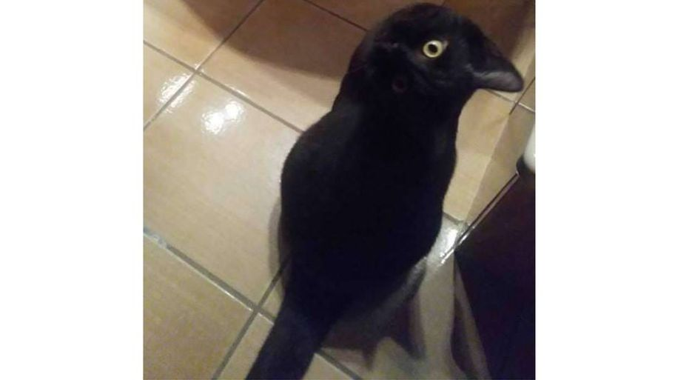
https://www.youtube.com/watch?v=2RSsoTJA6cA

